Slide 1
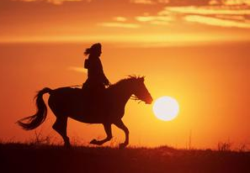
第四章 小说阅读：以“人”为主，综合思考
学案 9 人物形象定性概括准确，定量分析具体

Slide 2
学案略语
小说是以表现人物为核心的文学艺术，高考小说命题更是以人物形象为核心，对人物形象的分析概括永远是小说复习的核心任务。训练人物形象题的根本要求是：定性概括准确，定量分析具体。这是小说复习的“核”点，必须围绕此“点”聚精会神地打好铁，淬砺考场上所向无敌的锋芒。

Slide 3
栏目索引
自我诊断，找出答题能力短板
比对答案，领悟答案升格之道
借题发挥，突破答题核心问题

Slide 4
自我诊断，找出答题能力短板
阅读下面的文字，完成文后题目。
钱包情缘
[美]约翰·布鲁诺
深秋的一天，在回家的路上，我被一个丢弃在大街上的钱包绊了一脚。我捡起它，向里瞧了瞧，希望能发现某些线索以便联系失主。但是钱包里只有三美元钞票和一封折皱的信，看上去像是被丢弃好多年的样子。

Slide 5
信封有些破损，而且只有回信地址能够辨认清楚。我将信打开，看到写信日期是1924年。粉蓝色的信笺上是女性漂亮的手写体，信封左上角印有一朵小花。这封信写给“亲爱的约翰”，而且收信人的名字似乎是迈克尔。由于母亲的阻挠，写信人说再也不会见他。即使这样，她写道她会永远爱他。落款是汉娜。信写得很美。可是除去失主的名字叫作迈克尔之外，其他无法辨知。或许我可以想想其他的办法，因为接线员能够提供与信封地址相符的电话号码。

Slide 6
“接线员吗？”我说道，“我有个特殊的请求：我正在寻找一只钱包的主人，钱包里的信封上写有地址，你是否可以把那个地址的电话号码给我？”
她建议我同她的主管谈谈。主管犹豫片刻说道：“嗯，的确有那个地址的电话号码。但是却不能给你。”她说，出于礼貌，她会拨通那个号码，说明我的情况，看看他们是否愿意联系我。几分钟后，她回到电话旁说：“我一位同事想和你聊聊。”

Slide 7
我问电话那边的妇女是否认识一个叫汉娜的人。她激动地说道：“噢！我所购买的房子原来的主人家有个叫汉娜的女儿，那可是30年前的事情！”
“你知道他们现在住哪吗？”我问道。
“我记得前些年汉娜把她的母亲送进了疗养院，”妇女说道，“如果你能联系一下疗养院的话，或许能觅到汉娜的踪迹。”

Slide 8
她留给我那家疗养院的名称，我拨打了电话。他们告诉我老妇人几年前就已去世，但是他们有她女儿居住地的电话号码。
我谢过之后继续拨打，接电话的妇女解释说汉娜也住进了疗养院。我觉得整件事情有点荒唐可笑！为什么我要浪费时间寻找钱包的主人？里面只不过有三美元和一封尘封60年的信而已！

Slide 9
不管怎么说，我还是呼叫了汉娜居住的疗养院。接电话的男子告诉我：“是的，汉娜是和我们住在一起。”
虽然已是深夜10点钟，我仍然询问是否可以过去见见她。“好吧，”他犹豫不决地说道，“如果你想碰碰运气的话，或许她正在休息室看电视。”
我谢过他，然后驾车直奔疗养院。守夜的护士和门卫接待了我。在主楼第三层的休息室内，护士把我介绍给汉娜。

Slide 10
她是一位和蔼可亲的老人。她的笑容温暖怡人，她的眼睛神采奕奕。
我告诉她捡到钱包的事并把信展示给她看。当再次见到左边印有小花的粉蓝色的信封时，她深吸一口气说道：“年轻人，这是我与迈克尔的绝交信。”
她转头陷入沉思，然后轻声说道：“我很爱他，但是那时我只有16岁。妈妈嫌我太小。噢，他是那么英俊潇洒，看上去像演员肖恩·凯瑞。”

Slide 11
“是的，”她继续说道，“迈克尔·戈尔茨坦是个不错的人。如果你能找到他，告诉他我常常想念他。而且，”她犹豫片刻，微咬嘴唇，“告诉他我依然深爱着他。”她说话时虽然面带微笑，然而眼泪开始夺眶而出。“我从未结婚，我认为任何人都配不上迈克尔……”
我道谢后辞别了汉娜，接着乘电梯到达一楼。门卫问道：“老妇人能帮你什么忙吗？”

Slide 12
我告诉他我从她那得到了寻找的方向，“至少我掌握了失主的姓名。但是我会把事情搁置一段时间，我太累了，我几乎花了一整天的时间来寻找钱包的主人”。
我取出钱包。当门卫看到它棕色革质外皮和一端所系的红色饰带时，他说道：“嗨！等一下，从那条颜色鲜艳的饰带就可断定，这是戈尔茨坦先生的钱包。他总是丢失这只钱包，我在大厅里至少捡到过三次了。”

Slide 13
“谁是戈尔茨坦先生？”我的手开始颤抖。
“他是住在第八层的老居民。那绝对是他的钱包，肯定是他在某次散步时弄丢的。”
我谢过守卫，飞快地跑向护士办公室。我把门卫的话告诉她，然后我们乘电梯上去。我祈祷戈尔茨坦先生一定要在上面。
第八层楼的护士说：“我想此刻他正在休息室。他喜欢晚上阅读。他是位慈祥的老人。”

Slide 14
我们走到那间唯一亮着灯光的房间，里面一位老人正在读书。护士走上前去问他是否丢失了钱包。戈尔茨坦先生惊奇地抬起头，把手伸进裤子后面的口袋，说道：“噢，真丢了。”
“一位好心的先生捡到一只钱包，我猜是你的吧？”
我把钱包递给戈尔茨坦先生。看过之后，他宽慰地笑着说：“是的，就是它，肯定是今天下午从我的口袋里掉出来的。我要感谢你。”

Slide 15
“不用谢，”我说，“但是不得不告诉你，为了找到钱包的主人，我阅读了里面的信件。”他脸上的笑容迅速消失，“你读过信了？”
“不只读过，就连汉娜住哪我都知道。”
他的脸色突然变得苍白。“汉娜？你知道她在哪？她好吗？她还那么漂亮吗？请快告诉我！”他乞求道。
“她很好……就像你曾经见到的那样美丽。”我轻声地说。

Slide 16
老人满怀期望地微笑着说：“你能告诉我她现在在哪吗？我明天想去拜访她。”他抓住我的手说，“先生，你应该明白，我钟爱那个女孩。收到那封信时，我的生命几乎终止。我从未结婚，我会永远爱她。”
“戈尔茨坦先生，”我说道，“跟我来。”
我们乘电梯到达三楼。过道昏暗，只有一两盏夜灯照亮通向汉娜独自看电视的休息室。护士走到她身边。

Slide 17
“汉娜，”她指着与我站在门口等候的迈克尔柔声说道，“你认识这个人吗？”
她扶扶眼镜，无言地看了一会儿。迈克尔温柔地，几乎是耳语地说道：“汉娜，我是迈克尔。还记得我吗？”她的呼吸变得急促，“迈克尔！我不敢相信！迈克尔竟是你！我的迈克尔！”他缓缓地走向她，然后他们拥抱在一起。护士与我泪流满面地离开了。
“看到了吗？”我说，“天作之合，有情人终成眷属。”

Slide 18
大约三周后，我接到疗养院办公室打来的电话。“周日你能抽空来参加婚礼吗？迈克尔和汉娜要结婚啦！”
那是一次美好的婚礼。疗养院所有的人都精心打扮加入其中。汉娜身穿米色女服，看上去非常美丽。迈克尔穿着深蓝色的套装，魁梧站立。而我则作为他们的男傧相。

Slide 19
医院分配给他们独立的房间。如果你想见见举止像少年般的76岁新娘和79岁新郎，那就看看这对夫妇吧！
一场持续长达60年之久的爱情终于有了完美的归宿。

Slide 20
1.请简要概括小说中“我”的形象特征，并分析“我”在文中的作用。
答案 “我”的形象特征：执着善良，乐于助人。
(答“拾金不昧”也可)
“我”的作用：①第一人称叙述，使文章更真实、可信；②“我”是小说的线索式人物，贯穿小说的始终，推动情节发展。

Slide 21
2.“我”和戈尔茨坦谈话时，老人的神态出现了多次变化。请找出这些神态描写的句子，并简析这些句子中隐含的心理。
答案 “宽慰地笑”：表现出老人对钱包失而复得的喜悦。
“笑容迅速消失”：表现出老人对“我”读过信的紧张。
“脸色突然变得苍白”：表现出老人内心的意外惊讶。
“满怀期望地微笑”：表现出老人对见到汉娜的期待。

Slide 22
阅读下面的文字，完成文后题目。
叶宗盛
章 毅
宗盛搞小说，出身书香门第。其祖父为清末最后一茬翰林，只是做了三两年，大清便倒台了，这位遗老偏又随了张勋的“辫子军”光复朝廷，直至无望，才迁回小城。祖父便日日拖了花白辫子，去大户人家纵论诗文，写写对子，也不过是为了换得一碗米酒。

Slide 23
好在遗老留下一堆古籍，宗盛受益匪浅。宗盛熟读经史子集，一部《资治通鉴》，口若悬河。讲到现在，回回有新花招，从不重样。
宗盛的小说，便也来得厚重。
宗盛的妻子教书，人极好，讲一口好听的嘉兴话。宗盛写小说时，埋头不出，妻子便餐餐裹了粽子。粽子里有核桃、乌枣、腊肉、蛋黄。小巧好看，且又耐吃。

Slide 24
宗盛好论时事，又是政协常委。每次开会，总是借古鉴今，就如何发展本县经济，发表宏观大论，常常一矢中的。但提案上去，往往只是被签上“此提案极有价值，请某某部门研处”，便没了下文。宗盛却不气馁，照提不误。
眼下文人的日子多过得艰难，宗盛也不例外。两个儿子均已大了，一家四口，仍挤在一间斗室。妻子常说自己裹得一手正宗的嘉兴粽子，应该到街上摆个

Slide 25
摊儿试试。宗盛倒不清高，他说：“为商不耻，只要不奸。”却反对妻子卖粽子。宗盛一腔雄才大略，做生意也是如此。
果然有文学圈里的人来找宗盛，商议合伙做生意的事，这生意往往大得令人瞠目结舌，且往往唾手可得。宗盛便很激动，时常与来人商议至深夜，却从没有做成的时节。
时间久了，妻子不见有钱进来，且往往要打扫满地烟蒂，不免有了些怨言。机会终于来了。

Slide 26
乡下某山发现银铜矿，省地质部门来测定，品位极高，只是蕴藏量不大，不值得大工程队开采。有文学青年兴冲冲地找来，手持着省里的测定文书，说已与村里讲定，承包此山，每吨矿石只需交给村里十八元，运到外地却可卖出高价。
宗盛立时激动不已，翻开县志，果有记载，说民国十六年，有南洋巨商准备投资采矿，奈何运输机械的船只在海上遭海盗劫掠，只得作罢。宗盛再细读测

Slide 27
定文书，记载的数据与来人所说无二。有史可查，又有现代科学鉴定结果为据，还能有假？宗盛便七拼八凑借来三万元，与来人合股开矿。
没料想。几个月过去，第一车矿石出来，运到矿厂，一测，却品位极低，以十八元一吨卖给矿厂，人家也不愿收。连运几个矿厂，皆是如此。
宗盛忽然觉得自己像这矿石。

Slide 28
背了三万元债，宗盛无心再写小说。
妻子却仍是极好，也不多言。
这时，县城的小吃兴起粽子热，一色儿挂着黄色小旗，上书“正宗嘉兴五芳斋粽子”。一元钱一只，生意极是红火。
妻子对宗盛说：“我们去卖粽子，好哦？”言语极轻，犹犹豫豫地望着宗盛。

Slide 29
宗盛却极爽快，说：“行！”
又说：“古时有卖药老人，卖的药货真价实，几十年‘言无二价’，生意却始终红火。《镜花缘》里又有一君子国，君子国里，卖的人总是嫌自己的东西不好，卖的价钱又高，请买方担待；买的人总是说卖的东西太好，卖的价钱又低，实在无法承受。我们虽不是君子国，但一要货真，二要言无二价。”
妻子也极看重品行，说：“这个自然。”

Slide 30
妻子裹粽子时，宗盛便在一旁督工，核桃、乌枣、腊肉、蛋黄一样不少，工艺也只只讲究，裹得严严实实，不松不垮。
宗盛便放心了。每到夜晚，便在街上摆一竹椅，置一煤炉，炉上安一钢精锅，一锅粽子热气腾腾。粽子九毛一只，一晚上能卖几百只，生意极为红火。
一星期下来，宗盛和妻子一结账，却发觉每只粽子要亏一毛钱。

Slide 31
妻子说：“要加价，一只一块一，好货不怕贵。”宗盛却说：“言无二价，我不卖！”
妻子又说：“价不变，那料要减几成。”宗盛更是不肯：“这样岂不欺了后买的客？我不卖！”
妻子恼了，说：“你以为君子国里做得成买卖？”宗盛坚持不卖。
后来，倒是合伙开矿山的文学青年和宗盛妻子一道，将粽子生意又做了起来。他们租了个店面，料不

Slide 32
但减了，价格也不再是言无二价，一年里都有了四个价，都是往高里涨，生意却依然红火。
初始，宗盛也时时去店里走走，忍不住要看看原料，说说言无二价和君子的买卖。妻子和文学青年自是不理。一年下来，非但将债还了，还略有结余。
宗盛不再去店里了，又写起了小说。写作时，妻子仍然餐餐另做了粽子给他端来，核桃、乌枣、腊肉、

Slide 33
蛋黄，依旧一样不少，宗盛吃起来，却总觉得少了些许风味。
不知怎的，宗盛的小说竟难发起来。写时，眼前总拂不去那位翰林先祖，拖了辫子纵论诗文，以换一碗米酒。
(选自2015年第1期《短篇小说》，有删改)

Slide 34
3.请简要概括叶宗盛的形象特点。
答案 深受传统文化熏陶，文学功底深厚；颇具古君子遗风，恪守传统道德；崇尚清谈议论，常脱离实际；迂腐教条，不知灵活变通。

Slide 35
4.文中画线的句子，表现了人物怎样的心理？
(1)宗盛忽然觉得自己像这矿石。
答案 叶宗盛开矿失败，感到自己同这些矿石一样无用，表现了他消沉低落、失意自责的心理。

Slide 36
(2)妻子对宗盛说：“我们去卖粽子，好哦？”言语极轻，犹犹豫豫地望着宗盛。
答案 妻子以试探和商量的口吻提出卖粽子的事，小心翼翼，表现了她体贴关怀丈夫，想为丈夫分忧，但又担心他不同意的矛盾心理。

Slide 37
5.小说倒数第二段，叶宗盛吃着妻子做的与先前完全一样的粽子，为什么会“总觉得少了些许风味”？
答案 妻子出售的粽子料减价涨，有违自己遵奉的“言无二价”“货真”的古风，叶宗盛觉得眼前的粽子也似乎沾染了庸俗之气，失去了以往纯正的风味。
阅读《人体模特儿玛利亚》原文见学案8“自我诊断”，然后回答问题。
6.请简要分析玛利亚的形象特点。(6分)★

Slide 38
问题反思
1.分析概括人物形象在阅读方面要关注哪些文字？思考时应注意哪些关系？
2.概括人物形象的准确问题是小说阅读中永远的问题。对于这个问题，你是如何解决的？
3.在准确概括的基础上对人物形象展开分析，如何才能做到具体、全面？

Slide 39
比对答案，领悟答案升格之道
题目 请简要分析玛利亚的形象特点。(6分) [原文《人体模特儿玛利亚》见学案8“自我诊断”]

Slide 40
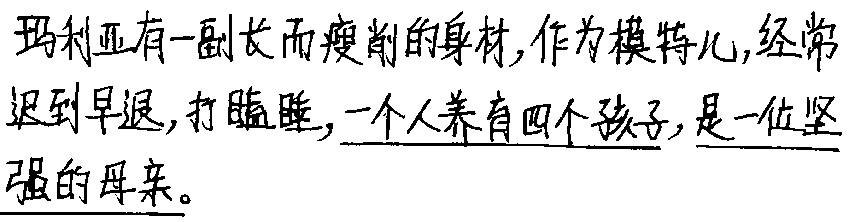
现场失分答案（1）
失分剖析
[得分 2分]
该答案极不规范：无层次，不分点，不会突出关键词。极不准确：误把表现当成特征。只有最后一句话勉强可以得分。

Slide 41
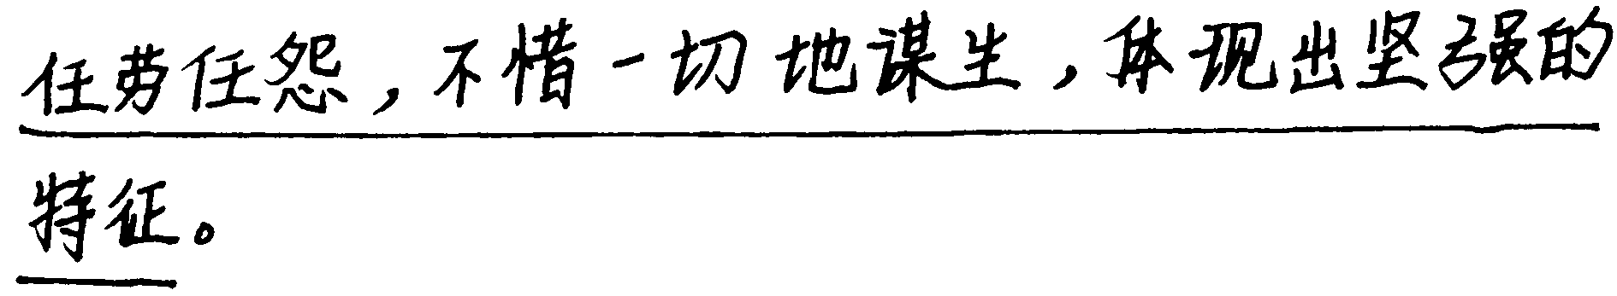
现场失分答案（2）
[得分 2分]
失分剖析
该答案太片面，只答出一点来，且分析不具体。形象特点不应只指性格特点。

Slide 42
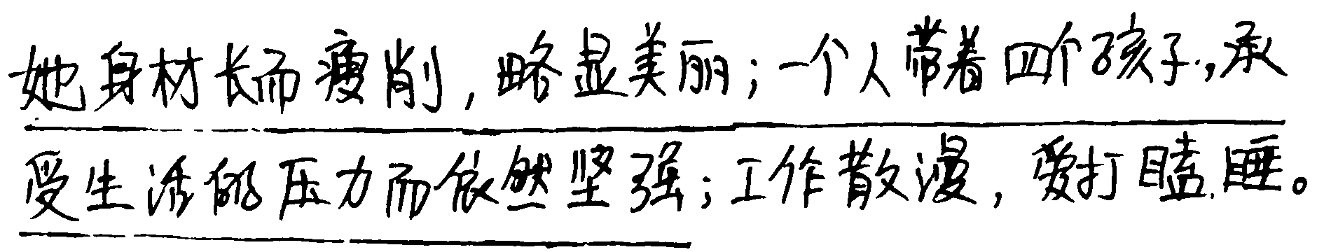
现场失分答案（3）
[得分 4分]
失分剖析
该答案从外貌和性格两方面答出了玛利亚的形象特点。因分赋点，仍有一个要点未答出。且“工作散漫，爱打瞌睡”不能作为其形象特点，因为它只是表象，背后反映的是她的艰辛与坚强。

Slide 43
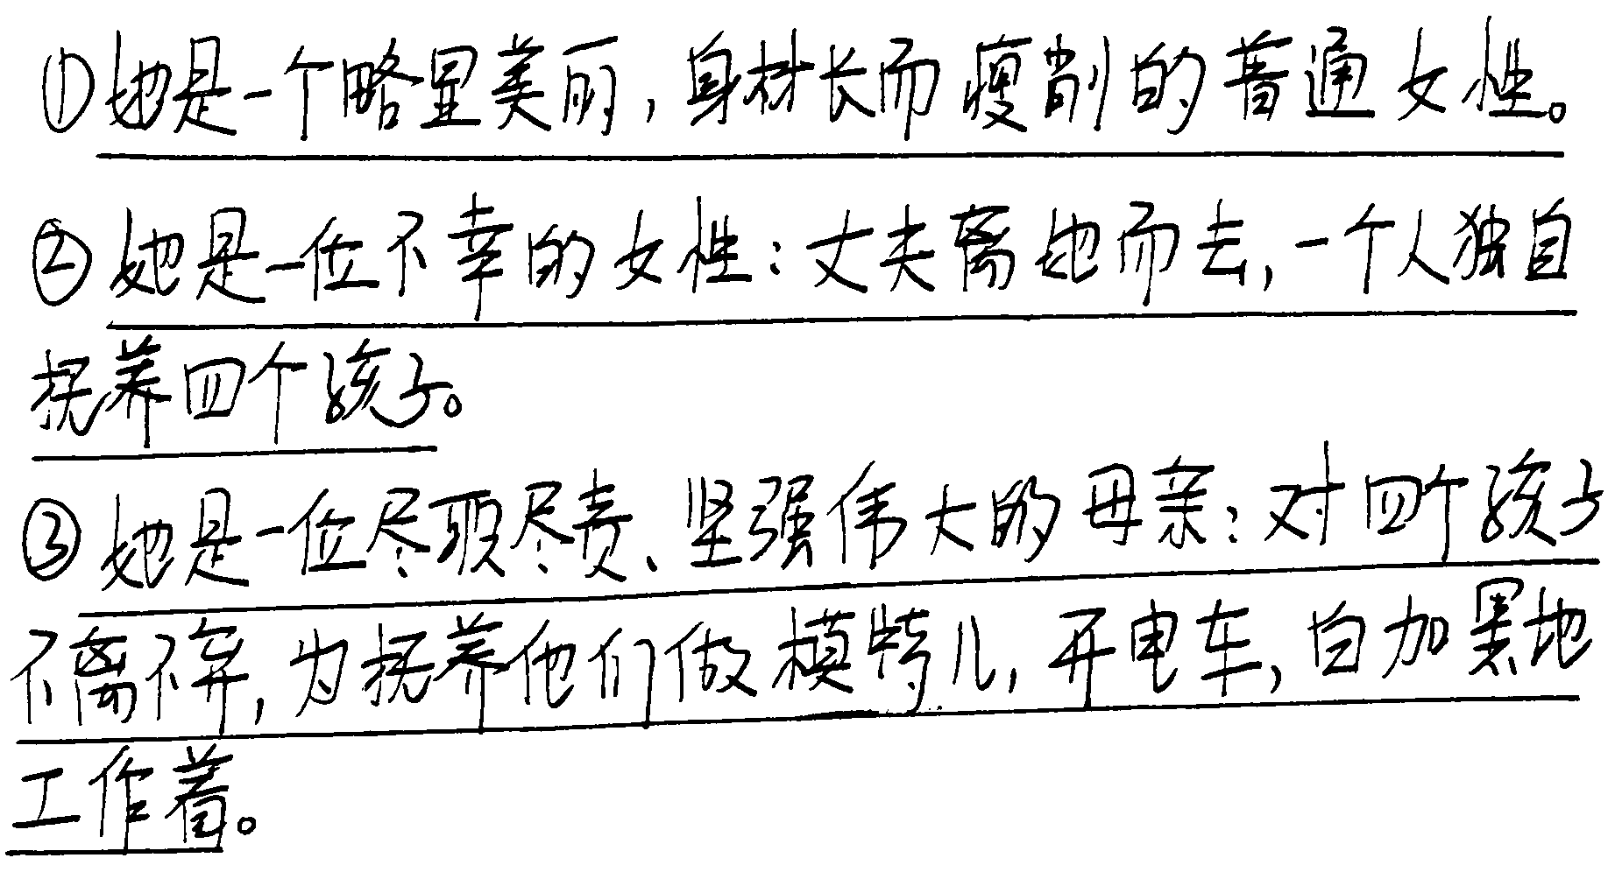
现场满分答案

Slide 44
满分赏析
[得分 6分]
该答案规范：先概括(叫定性概括)，后分析(叫定量分析)；准确而全面，以性格为主，兼及外在形象特点。如在概括时不用“是”字句，直接把形象特点突出出来，更妙。

Slide 45
参考答案 玛利亚是一位伟大的母亲，她不仅外貌出众，而且十分坚强。在丈夫绝情不归的情况之下，她白天去做模特儿，晚上做夜班电车司机，勇敢地独自承担起了养育四个未成年子女的任务。(“不幸、坚忍、尽责、充满母爱”也可)

Slide 46
借题发挥，突破答题核心问题
阅读有径
做人物形象分析概括题对应的阅读应是筛选性阅读。先读一遍，把直接写人物言谈举止心理的文字找出；再看有无侧面表现人物的文字，如环境描写、他人的评价等；如有可能，最好筛选出能表明人物形象特点的词语。准确而全面地筛选，再定点细读，思考研判，这是做人物形象分析概括题的阅读要求。

Slide 47
答题有道
一、定性概括准确
无论是整体分析人物形象还是从局部文字分析人物的性格和心理，其前提是定性概括，即他是什么样的人，有哪些性格特点，先来个准确定性。不少考生在此失误较多。那么如何准确定性呢？

Slide 48
1.从作者对人物的介绍和评价来把握人物。作者对待人物的态度至关重要。这种情感态度和评价有两种方式：一是对人物的思想倾向与性格特征进行直接评论，或者借作品中某一人物之口说出；二是通过人物自身的行为过程来暗示。
2.要把人物的言行、心理等表现放在上下文语境中，尤其是放在全篇中前后观照，综合评判，必要时要结合作品的大背景来评判。要把人物的言行心理、行为观念与他的身份、地位、经历、教养等联系在一起。

Slide 49
3.特别注意从文中寻找能直接点明人物形象特点的词语。这样的词语用于答案中，能提高答题的准确度。
4.对于时代距离较远的人物或外国小说中的人物，分析时一定要结合历史时代特点，以及外国的文化观念和生活习惯，不可用我们自身固有的、现代的眼光和思维观察、思考。
5.学会使用术语答题。(参见“步步高大一轮复习讲义”部分)

Slide 50
边练边悟
(2015·浙江)阅读下面的文字，完成文后题目。
(虎坊桥一带有一家平民化的回民馆子，叫烤肉刘。烤肉刘的生意不错，一到饭口，尤其是中午，人总是满的。)
有一个人是每天必到的，午晚两餐，都在这里。这条街上人都认识他，是个捡烂纸的。他穿得很破烂，总是一件油乎乎的烂棉袄，腰里系一根烂麻绳，没有衬衣。脸上说不清是什么颜色，好像是浅黄的。说不清有多大

Slide 51
岁数，六十几？七十几？一嘴牙七长八短，残缺不全。你吃点软和的花卷、面条，不好么？不，他总是要三个烧饼，歪着脑袋努力地啃啮。烧饼吃完，站起身子，找一个别人用过的碗(他可不在乎这个)，自言自语：“跟他们寻一口面汤。”喝了面汤，“回见！”没人理他，因为不知道他是向谁说的。
(节选自汪曾祺小说《捡烂纸的老头》)

Slide 52
1.概括该段所描写人物的形象特点。
解析 本题考查分析概括人物形象的特点的能力。分析人物形象，要从该段中找出描写人物外貌、动作、语言、行为等的语句来分析。他衣着“很破烂”“油乎乎的”“系一根烂麻绳”可见其邋遢；其次，他有“六十几”或“七十几”，可见其年龄大，“一嘴牙七长八短，残缺不全”“脸上说不清是什么颜色”足见其丑；最后，他牙口不好，却总是吃难咬的烧饼，毫不在乎地“找一个别人用过的碗”，同时又总是不断地说句“回见”，可见其怪异。
答案 ①老丑；②邋遢；③怪异。

Slide 53
阅读下面的文字，完成文后题目。
玉 米
刘国芳
老头是市长的父亲，但在花园小区，没有一个人知道老头是市长的父亲。花园小区的住户，都是有身份或者说有钱的人，只有老头和他们格格不入。老头穿一身青布褂子，两只裤脚一只高一只低，脚上穿一双解放鞋。老头住进来好几天了，保安仍不认识他。

Slide 54
小区里很多人看着老头进去，他们的脸色很不好看，等老头走远了，都说：“我们这儿怎么会住进这样一个乡下老头呢？”老头不管别人说什么，进进出出自在得很。有时候，他会笑一笑，看着小区里的住户或者说看着那些邻居打招呼。但老头自作多情，那些邻居面无表情，根本不睬他。老头也不恼，只笑着跟自己说：“这城里人脸上怎么都像打了石膏一样？”

Slide 55
这后来的一天，老头闲不住了，老头自告奋勇在小区里扫地。小区本来请了清洁工，但那人懒，一天只在早上扫一次，其余时间便见不到他的人。那时候正是秋天，满地落叶，老头就拿一把扫把，提一只撮箕，扫地上的落叶。小区的人见老人满小区扫地，忽然就明白了，他们说：“原来这老头是扫地的！”

Slide 56
小区有一个角落，大概有两三亩大。这儿也栽了草，但因为偏僻，没人精心管理，草长得稀稀拉拉。有一天，老头在这儿侍弄起来。开始，小区的人不知老头做什么，以为老头在栽草。过了几天，看见老头把地全翻了，才知道老头要栽东西。保安当然不会坐视不管。保安有一天拿着警棍走过来了，他们凶着老头说：“你在这儿做什么？”
老头说：“看这块地闲着，想种些庄稼。”

Slide 57
保安就咦一声，大声凶着说：“你以为这儿是你乡下呀？”
老头说：“这地闲着不是浪费吗，种些庄稼多好？”
几个保安不再跟老头啰嗦了，推走他，一直往小区外面推。保安仍没把这个老头当小区里的人，所以往外推他。老头看看要把自己推出小区了，便大声凶着保安说：“你推我去哪儿嘛，老子住这里呢！”保安这才住手。

Slide 58
老头后来继续挖着那块地，保安也时常过来干涉，但并不奏效。老头倔得很，把他赶走了，他过了一会又来了。小区的人后来都知道老头要在那儿种庄稼，他们看着老头，总摇头，还说：“典型的一个农民，走哪儿都忘不了种地。”老头随人家怎么说，把地挖好了，竟种上了玉米。老头应该是种田的好手，几个月过去，那块地的玉米竟青青翠翠好看得很。

Slide 59
这天深夜，有一个贼翻墙进来，然后潜进一户人家想偷东西。正要偷时，被发现了。贼跳窗跑了出去，然后往玉米地里跑。刚好保安往玉米地边走过，保安当即把蹿进玉米地的贼捉住了。这个小偷一看就是个乡下人，保安打了他两警棍，然后让人去喊老头来。看见老头来了后，保安说：“这个小偷一看就是一个乡下人，他是不是你一起的？”
老头很生气，老头说：“他是你一起的差不多。”

Slide 60
保安说：“我现在才知道你为什么要在这儿栽玉米，原来是为了你们偷东西好藏身。”
另一个保安甚至用警棍指着老头说：“你们肯定是一伙的，一伙乡下人合伙在城里偷东西。”
老头暴怒起来，老头说：“放你妈的狗屁，你他妈的才是贼。”
一个保安举着警棍打过来，还说：“看你一副贼相，还嘴硬。”

Slide 61
这句话极大地伤害了老头，老头半晌说不出话来。后来老头说话了，老头说：“我是贼相，好，我让你们知道我是不是贼相。”老头说着，从身上拿出一只手机来。十分小巧的手机，很精致。老头迅速拨了个号，然后说：“你过来一下。”
大概十几分钟后，市长就坐着车来了，市长一见老头就喊道：“爸，出什么事了？”
门口围满了人，有人认得市长，这人叫了起来：“这不是李市长吗？”

Slide 62
一伙人鸦雀无声。
不一会，物业经理和开发商都来了。开发商一个劲地道歉，还跟老头说：“我们立即把几个保安辞了。”老头说：“那倒不必，我只是想让他们知道，我不是一副贼相。”
这事过后，老头还是原来那个老头，老头每天拿着扫把撮箕出来扫地。见了人，仍然笑一笑。小区的人现在都知道老头是市长的父亲，见老头笑，也忙不迭地回一个笑。

Slide 63
老头的玉米地还在，老头真是侍弄庄稼的能手。那片地，后来真结出了一颗又一颗玉米。把这些玉米收了后，老头竟一户一户地去敲人家的门。门开了，老头递过去几颗玉米，然后说：“我栽的玉米，你们尝尝吧！”小区所有的人都高兴地接过老头送来的玉米，在老头走开后，有人说道：“难怪老头的儿子会当市长，原来老头人这么好。”
(选自刘国芳小小说作品集《时光如水》，有删改)

Slide 64
2.小说中的老头是怎样的一个人？请简要概括。
答案 ①住在城里一个花园小区的乡下人，当地市长的父亲；
②乡下人打扮，穿着朴素；
③见人就打招呼，对人热情、和气、宽容；
④为小区扫地，不显富摆阔，勤劳、热心、节俭；
⑤坚持在空地种庄稼，且种的玉米长得好，性格倔强，擅长种田；
⑥不显权势，说他是贼，他暴怒，隐忍但自尊心强。

Slide 65
二、定量分析具体
所谓定量分析，就是要通过人物具体的言行心理等方面内容看出人物的性格特征，换言之，就是人物的性格特征表现在人物哪些言行心理等方面。通常，不少考生不会分析，或者分析笼统、空泛。那么，定量分析怎样才能具体呢？以2015年全国卷Ⅰ文学类文本阅读《马兰花》第11题第(3)小题为例。
小说在刻画马兰花这个形象时，突出了她的哪些性格特征？请简要分析。

Slide 66
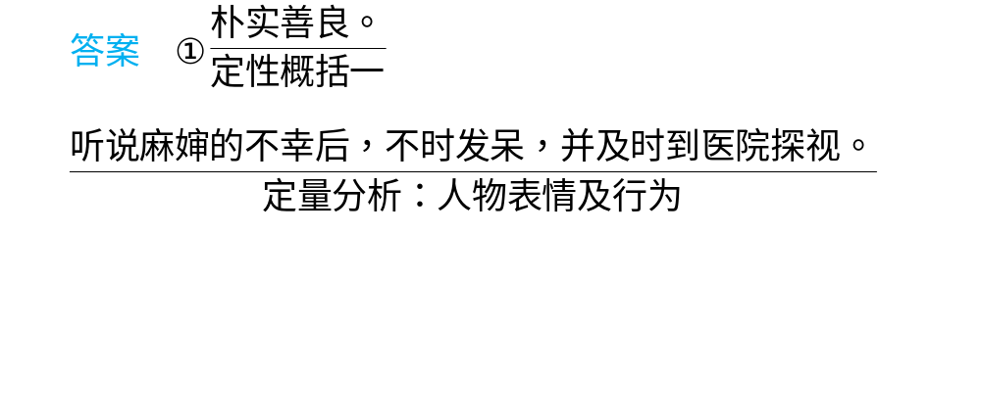
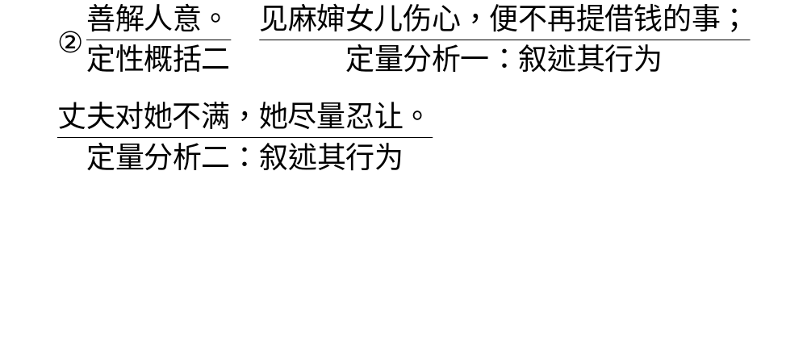

Slide 67
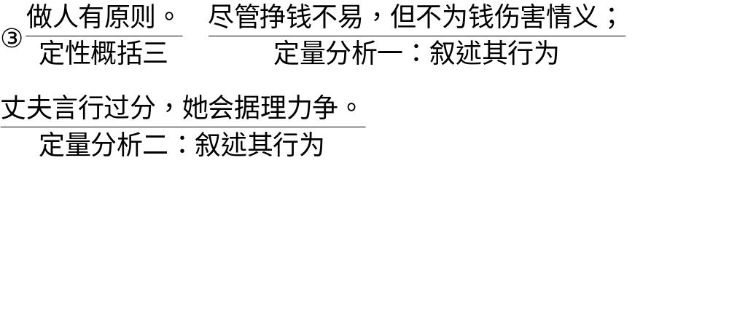

Slide 68
通过上述答案事例，可以看出：
1.定量分析必须与定性概括结合，往往是先定性概括，再定量分析。
2.定量分析的“具体”表现：
①扣住故事情节和人物具体生动的肖像描写、语言描写、动作描写、心理描写和神态描写，客观地分析，既不要架空，也不要以偏概全，分析要具体、全面。
②可以用概括叙述的办法，把人物所做的事情写出来。

Slide 69
3.如果一个性格(形象)特点有多个材料来表现，不一定全写，择其最突出的材料来写，最多不要超过两点。因为只要把意思说清楚了，不用“具体”得那样充分，多写会花去考场上宝贵的时间。

Slide 70
边练边悟
阅读下面的文字，完成文后题目。
猎 人
陈 毓
我终于启动穿越鳌山登太白山的决心。但两天前，我却在途中崴了脚，像一辆瘪了胎的车，不得已滞留在猎人的木屋。我的脚踝肿得厉害，可猎人宽慰我说，“等同伴回转来，你跑得会像山上的麋鹿一样快。”

Slide 71
他采来草药，捣碎了敷在我肿痛的脚腕上。猎人说，“睡一晚，明早醒来，如果你愿意，你就能跟着我去打猎了。”
“打猎？能猎到什么？”
猎人咧嘴笑：“你想要打到野鸡，山兔，羊鹿，还是狼？”他的语气像是说，整个群山都是他的花园，你想要剪一枝玫瑰，月季，还是菊花，全凭你的心思啦。但我偏说，“我早知道禁猎了，你能住在这山里，

Slide 72
也是披着个猎人的名头，没准儿你是偷偷摸摸住在山里的，恐怕猎枪早被收了。”我意外地看见猎人一改刚才的天真和得意，脸上现出那么羞涩的表情来，低头嘟哝：“你说对了。野物少了，枪没了，我这个猎人也没了。”我一时有揭了别人短处的不安，就安慰猎人说，“若是你还能套住一只野兔，我就很知足了。”

Slide 73
但猎人在这天早上唯一做的事，就是用埋在火塘里的火种点燃一些劈碎的木柴，使火焰升起来，再在火上烧开水罐里的水，泡一壶浓浓的茶。猎人倒一碗茶给我，又递过一大块锅盔，把一碟成盐和两根打蔫儿的青椒放在我俩之间。我确信这就是我能得到的早餐了。我喝掉茶，再倒一碗茶，然后学猎人的样子，吃我的早餐。

Slide 74
“如果是在早先，我不止给你野兔汤，我该给你更好的吃食。”他的语气不是歉意，是平淡。
好点的吃食是什么呢？我本想问，又忍住了。但山野寂静，我又从来没像现在这样清闲、无所事事过，就努力在我和这个寡言的猎人之间找话。我说，“这锅盔我猜是你老婆烙的”。猎人再次笑：“老婆子在山下开饭馆，这个饼在店里卖得火。”

Slide 75
猎人老婆开的小饭馆是政府用于搬迁的创业扶持项目。“要不我死活不下山的。”猎人说，“老婆子倒是喜欢山下，说人多，不用整天哑巴似的不说几句话。”“你呢，一个人跑来这山上？”猎人再次露出难为情的样子：“我待在山下会身子疼、脑壳疼、骨头疼。帮不了老太婆的忙，还让她替我操心，惹她烦，她就放我回山里住几天。”

Slide 76
环顾简陋至极的木屋，我沉吟说，“如果能找一份适合你的工，你做不？”猎人吃惊地看着我，张大嘴巴，“你是说我能在山下打猎？山下除了人，鸡都见不到几只，还能打猎？”看来这哥们儿一心只在打猎上。我想起山下围栏开狩猎场的朋友，招徕城里人玩狩猎游戏，如果让这个真正的猎人在那里教习游客狩猎，打打那些家养的兔子、山鸡，不是让那些城里人玩的把戏更有真实感，顺便还把猎人给安置了？于是我肯定地回答猎人，我能帮他找到打猎的营生。猎人笑，眼里完全是听笑话的表情。

Slide 77
我躺在一捆干草上晒太阳，在叮咚水声中蒙眬睡去。醒来。又睡去。这天晚饭时分，我打开我的背包，倒出里面的瓶瓶罐罐，一一开启，在地上摆了一大片，我说我请客，晚饭不用做了。猎人也不谦让，从床下摸出一瓶酒，找来两只碗倒上，我们就坐下吃喝。只是吃喝。我再次体会到面对一个语言金贵的人，安静的可贵。我发现直到现在，猎人也没问过我的职业、我的家庭、我从哪里来这样的话。即便我说要帮他找

Slide 78
到狩猎的差事，他也想不到对我作言语上的考察。我忽然领悟了这个猎人身上珍稀的沉静，这使他走出我心存假象的卑微，使他的样子在我心里明亮起来，可敬起来。
我在鸟雀的吵闹声中醒来，耳畔碎银般明亮的鸟鸣声，璀璨阳光透过猎人没有窗帘的窗子射在我眼睛上，晃得我睁不开眼，真是一个奇异的陌生的早上。我转动脚腕，不疼了，像是好了。

Slide 79
“你终于醒了。”猎人站在门边看着我说，“我都等你一个时辰了。你再不醒，菌子可要候老了。”我跟猎人走到一棵桦树后面，我先看见一棵巨大的菌子顶着露珠站在那里。围着那棵大菌子，一片大小相仿的小菌子侍从似的向四周铺开去。
猎人找来一堆干透的柴火，在离菌子三米的地方点燃，而后等待柴火燃尽，直到火焰消失，只剩下一堆红火炭。猎人走到那片菌子边，蹲下，从腰间抽出

Slide 80
小刀片，先把那棵最大的菌子齐根割下，托在刀片上，捧到那堆红炭上，一棵又一棵的菌子就这样被捧到火炭上，猎人顺势用刀尖刨开菌子，随着吱吱叫声，一股清冽的香气升腾出来，向四周弥散。吱吱的叫声慢慢变小，菌子慢慢瘦小下去。猎人从怀里掏出一个纸包，倒出纸包里的盐和辣椒面，直到吱吱声最后消失，火炭从红变成黑灰。

Slide 81
随后我们吃掉火炭上全部的菌子。我们踢起潮润的土，掩埋了灰烬。站起来。太阳从桦树后面升腾起来，气象万千，美不能言。
(选自《北京文学》2014年第9期，有删改)

Slide 82
3.小说中的猎人有哪些性格特点？请简要分析。
答案 ①友善随和：宽慰受伤的“我”，采来草药为“我”医治脚伤；耐心等“我”醒来，与“我”一起分享美味的菌子。
②淳朴率真：不愿下山，宁可独自住在简陋的木屋中；“我”请猎人吃饭，他并不刻意谦让，拿出酒与“我”共饮。
③沉静寡言：不爱说话，需要“我”努力在两人间寻找话题；从不过问“我”的职业、家庭和来历；即使“我”说能为他在山下找到工作，他也不出言询问。

Slide 83
谢谢观看
www.91taoke.com
更多精彩内容请登录：

